Slide 1


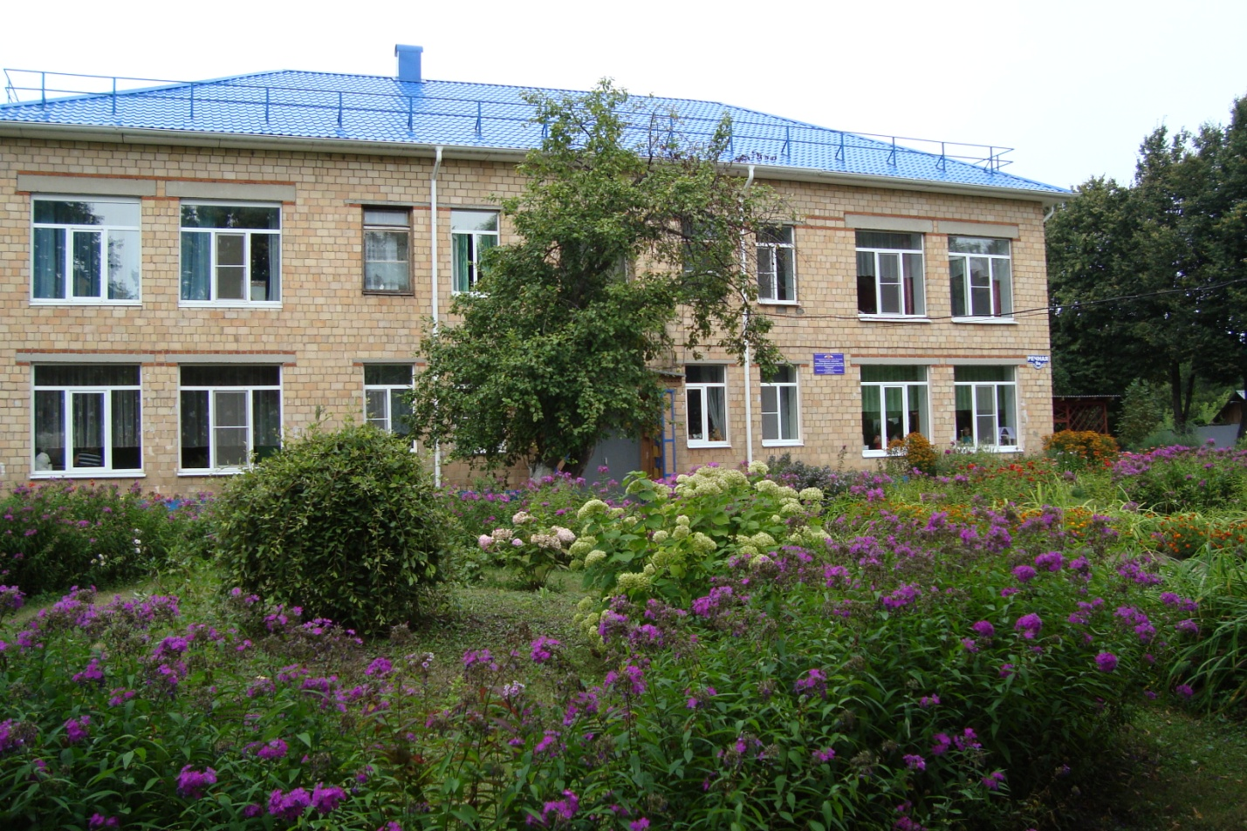
МУНИЦИПАЛЬНОЕ АВТОНОМНОЕ ОБЩЕОБРАЗОВАТЕЛЬНОЕ УЧРЕЖДЕНИЕ
КРАСНОПУТЬСКАЯ СРЕДНЯЯ ОБЩЕОБРАЗОВАТЕЛЬНАЯ ШКОЛА
ДОШКОЛЬНОЕ ОТДЕЛЕНИЕ «СОЛНЫШКО»
Конкурс
«Детский сад в лицах»
Выполнила:
Гунина Тамара Викторовна
- ст. воспитатель, 61 год

Slide 2
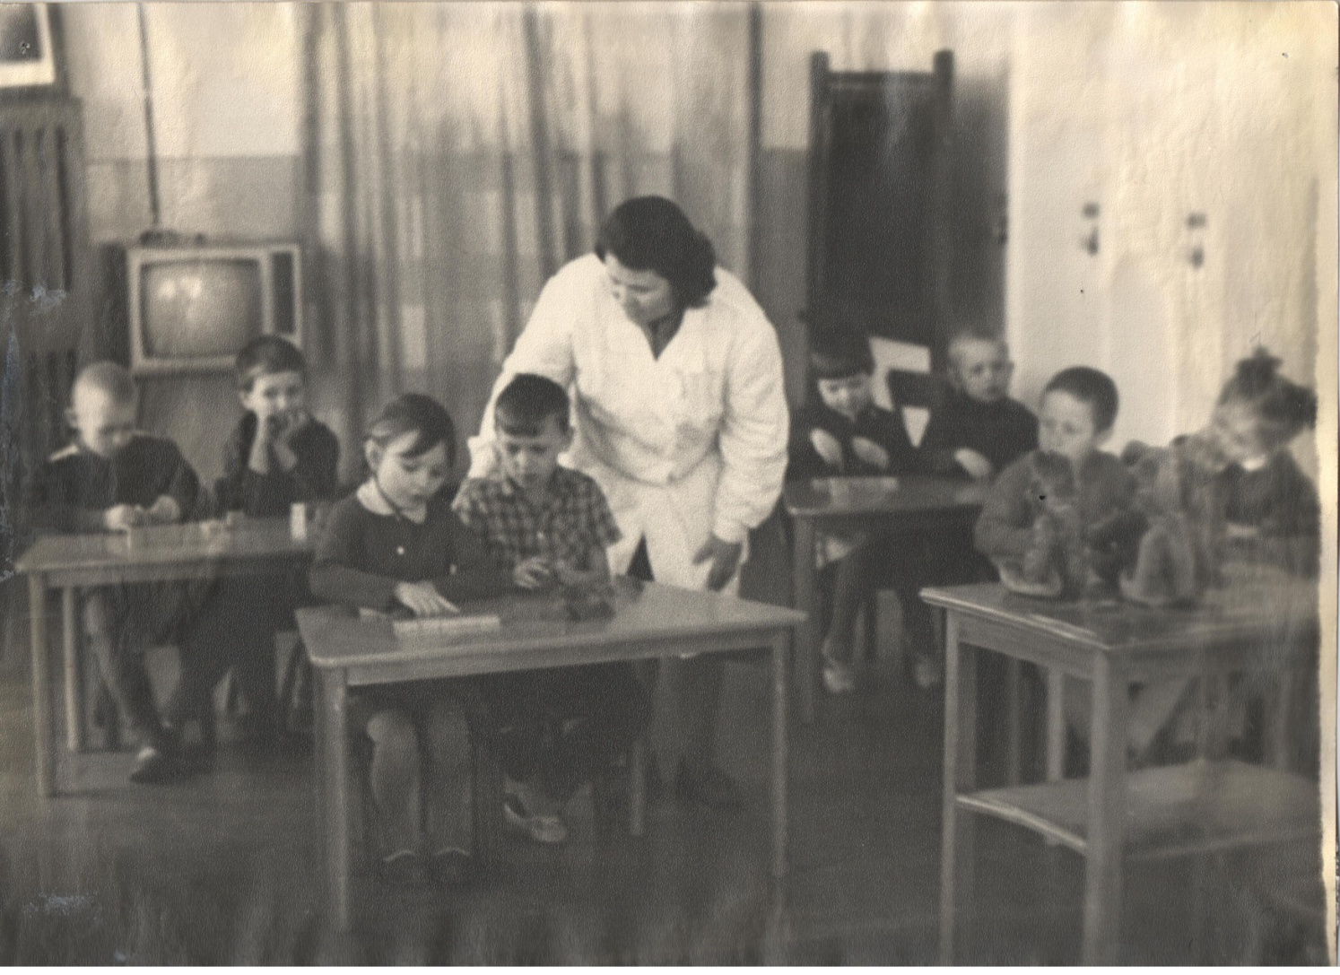
Ясли –сад № 28 был открыт в 1968году, и принадлежал совхозу «Красный путь». Посещали детский сад дети рабочих совхоза «Красный путь» и колхоза «Заветы Ильича».
В ясли –саду было 4 группы, 95 детей.
Руководила коллективом заведующая Грушина Валентина Алексеевна. Она оборудовала детский сад, завезла мебель, посуду , игрушки.
Первая заведующая
Грушина
Валентина Алексеевна
1968год

Slide 3

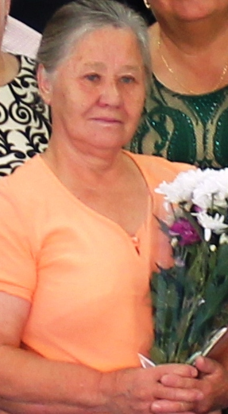
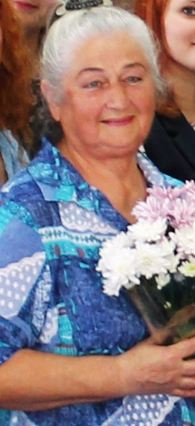
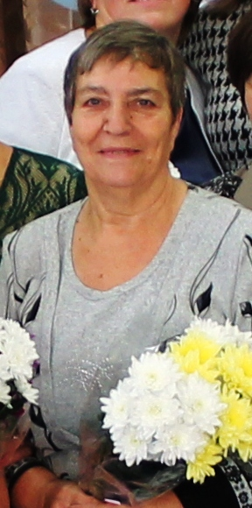
Первыми воспитателями были
Монахова
Зоя Михайловна
Копылова
Валентина Васильевна
Ермакова
Татьяна Ивановна.

Slide 4
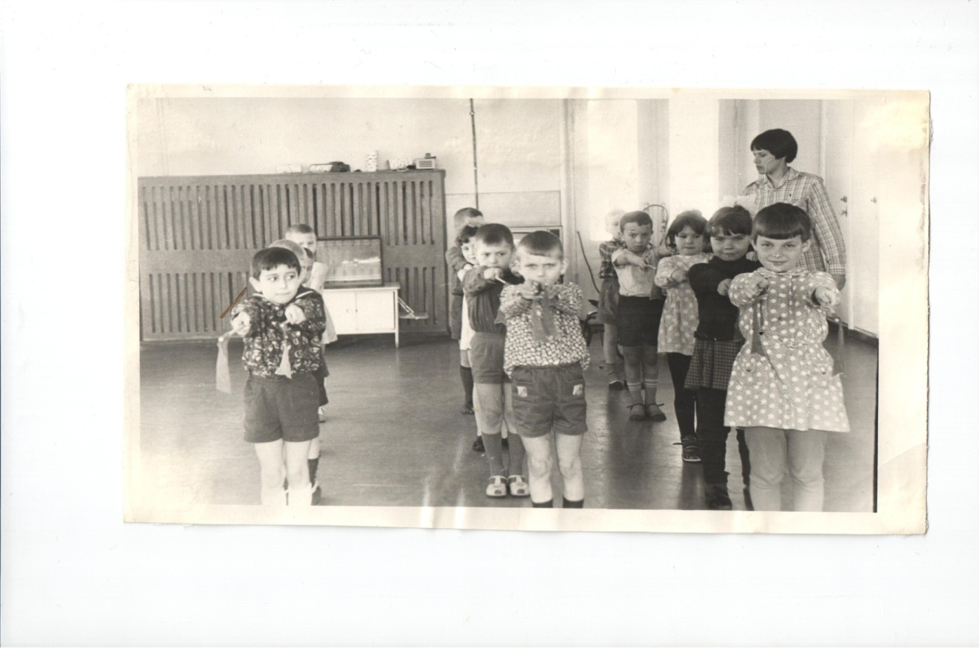
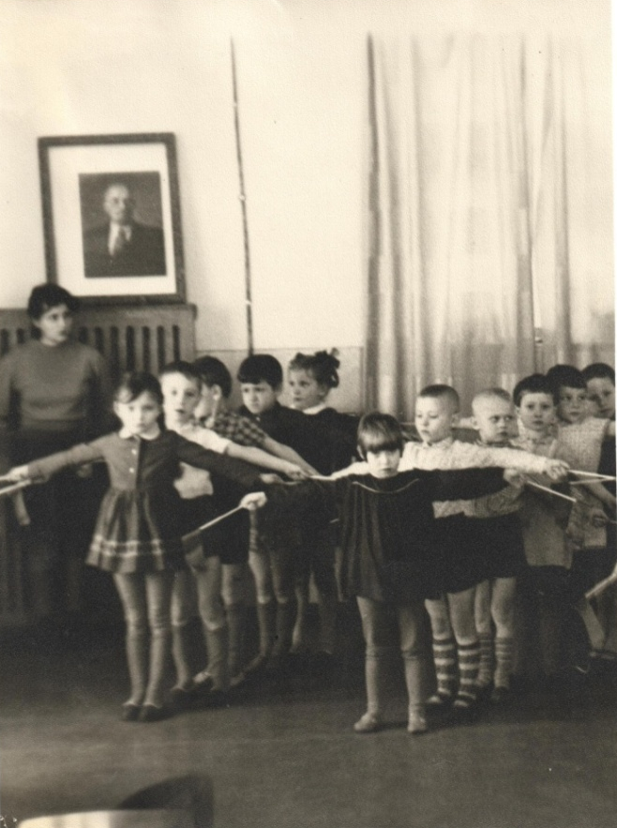
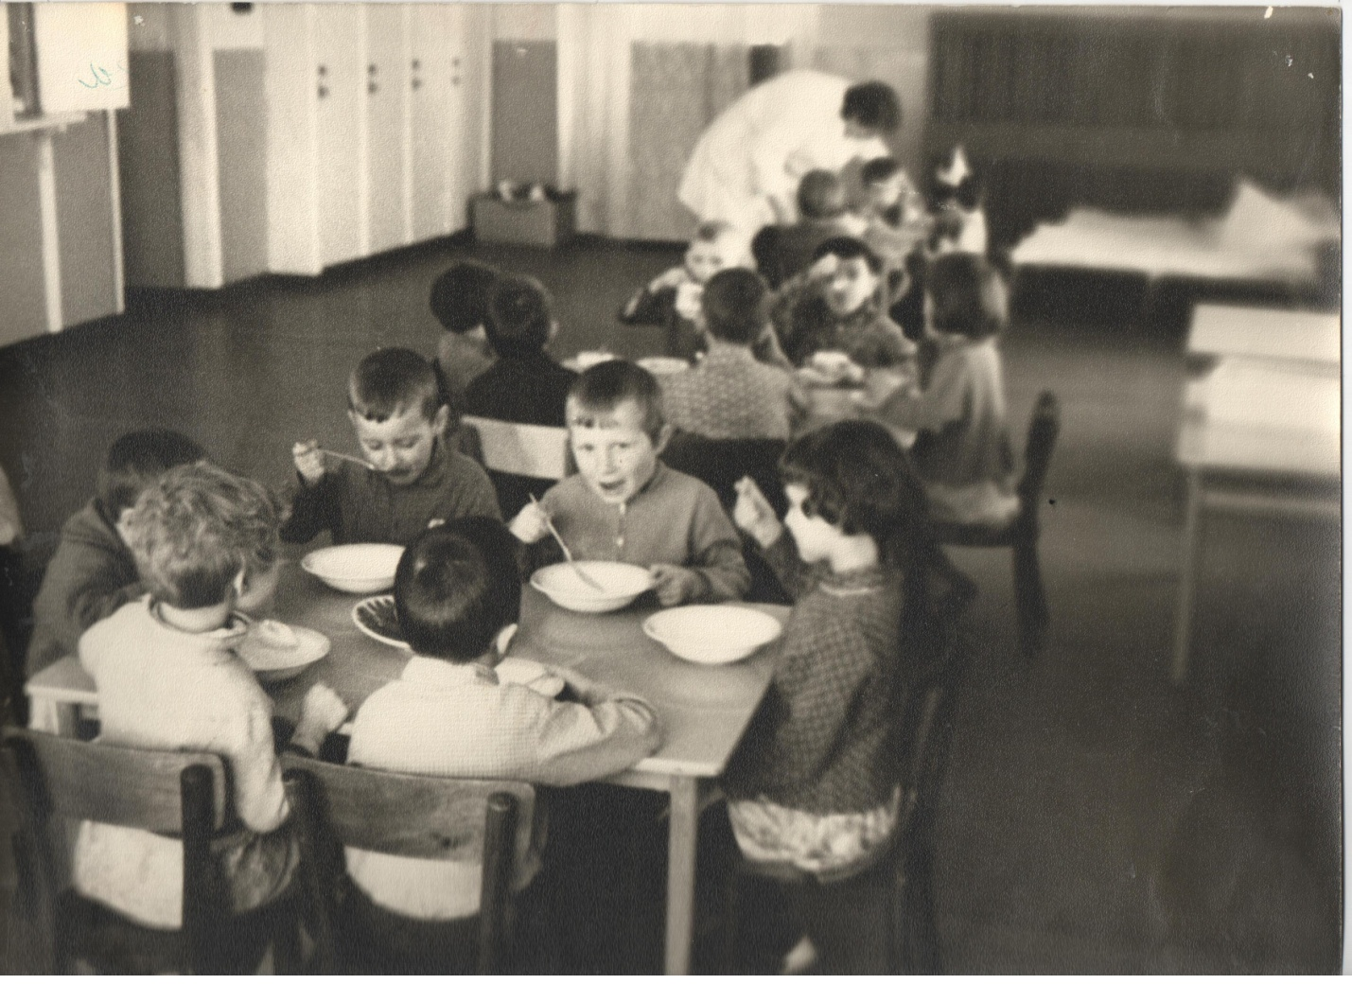
1968г.
1970г.
1972г.

Slide 5

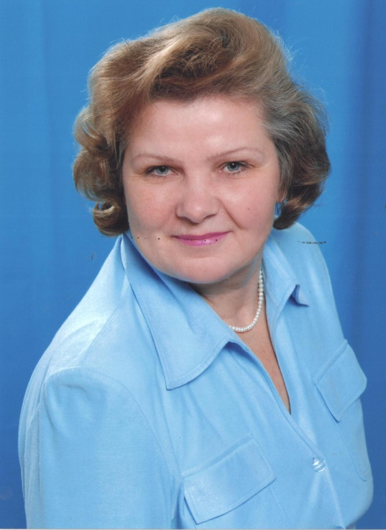
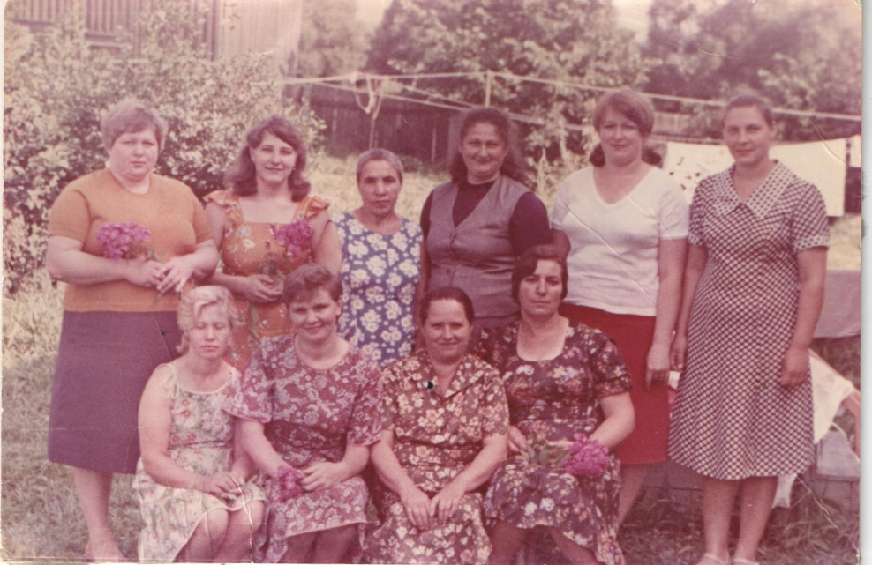
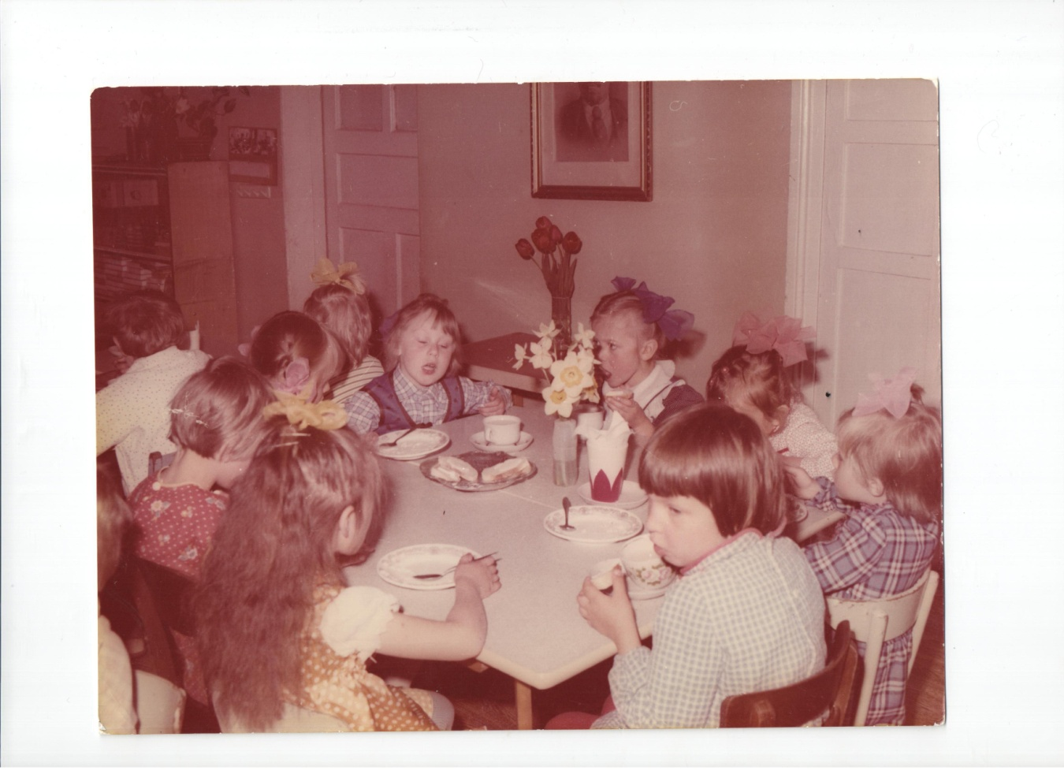
В мае 1973 года по согласованию с отделом народного образования заведующей была назначена Оськина Мария Никитична.
Большая работа была проведена по благоустройству детского сада : посажен фруктовый сад, разработан огород, посажен большой цветник.
Большую помощь детскому саду оказывала администрация совхоза «Красный Путь».
1980г.

Slide 6
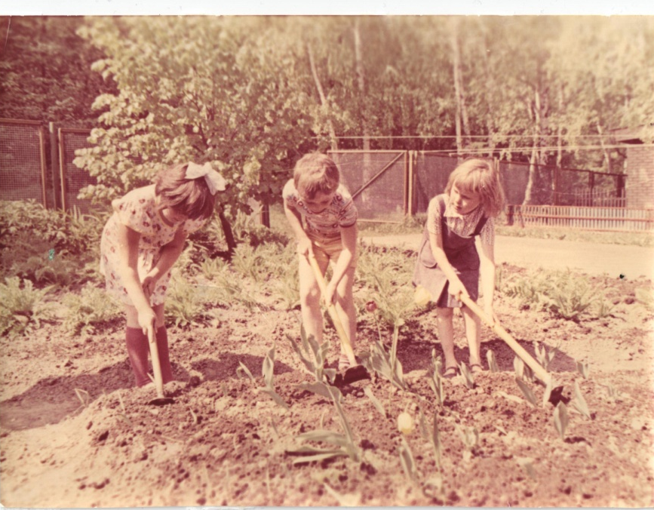
1980г.
17 лет проработал сад под руководством
Оськиной
Марии Никитичны.
1982г.

Slide 7
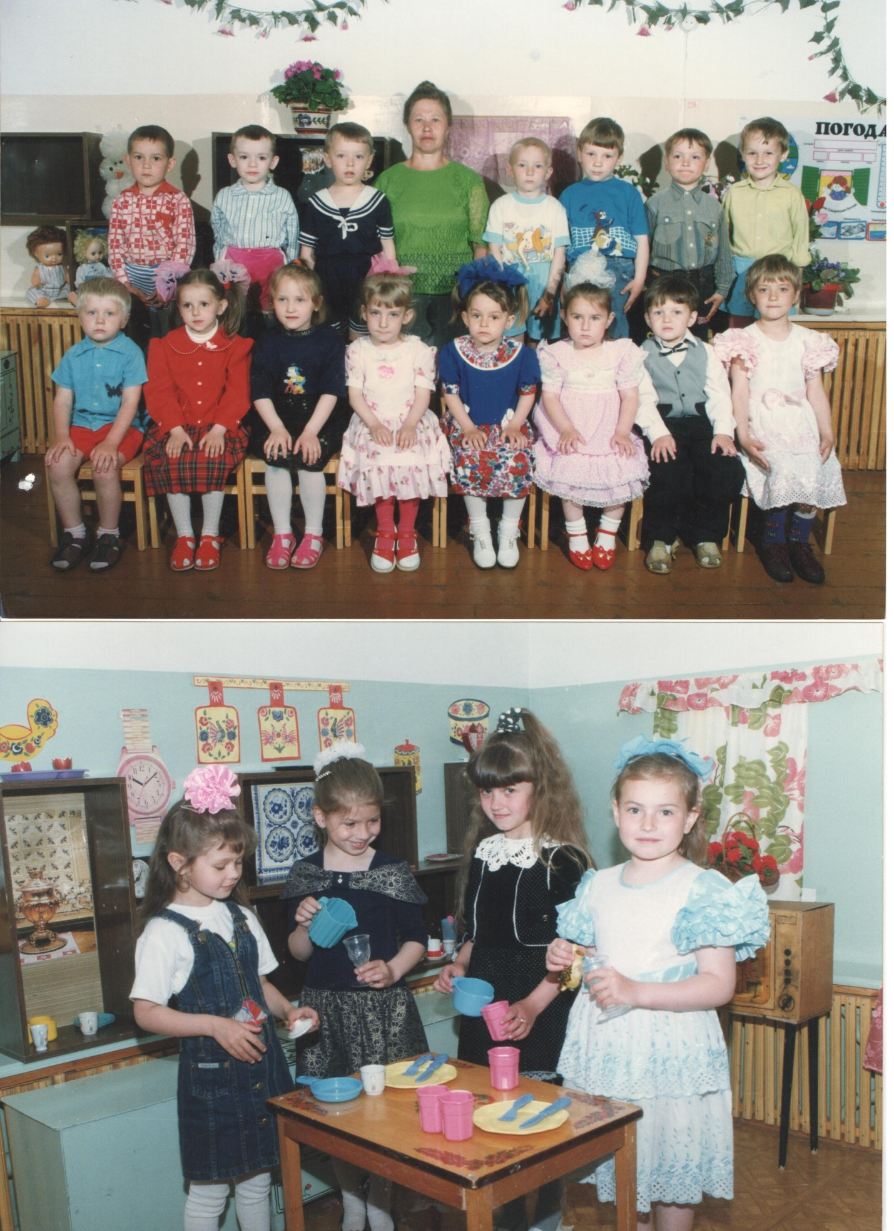
В 1990 году заведующей стала Михейко Елена Игоревна.
С развалом совхоза «Красный Путь» настали трудные времена и для детского сада. Он нуждался в капитальном ремонте.
Летом 1995г он был закрыт на капитальный ремонт, сотрудники были уволены. Два года детский сад не работал. За это время из здания детского сада было вывезено всё оборудование: мебель , посуда, ковры, игрушки.
В марте 1996г. детский сад был передан в муниципальную собственность района. Фирмой «Созидатель» был сделан капитальный ремонт детского сада. Администрация района выделила большую сумму денег на приобретение оборудования, мебели, инвентаря и игрушек.
Большую помощь детскому саду всегда оказывал Краснопутьский сельский округ. Август 1997года можно считать вторым рождением детского сада.

Slide 8
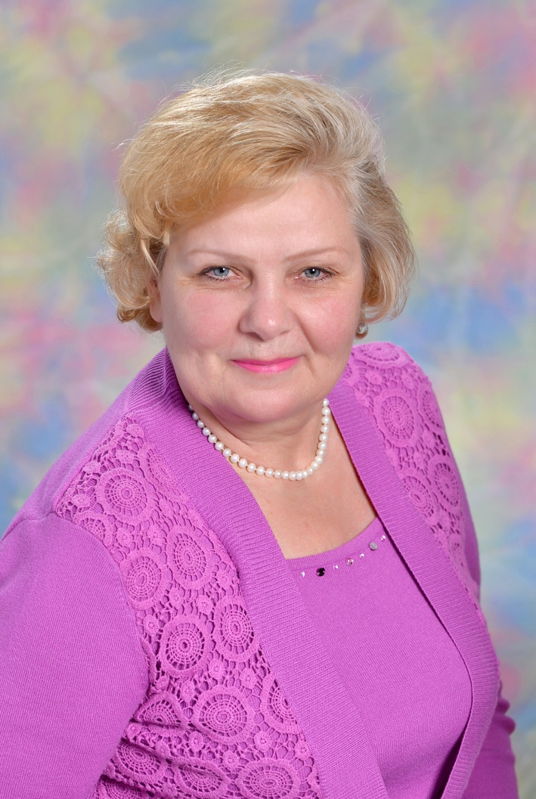
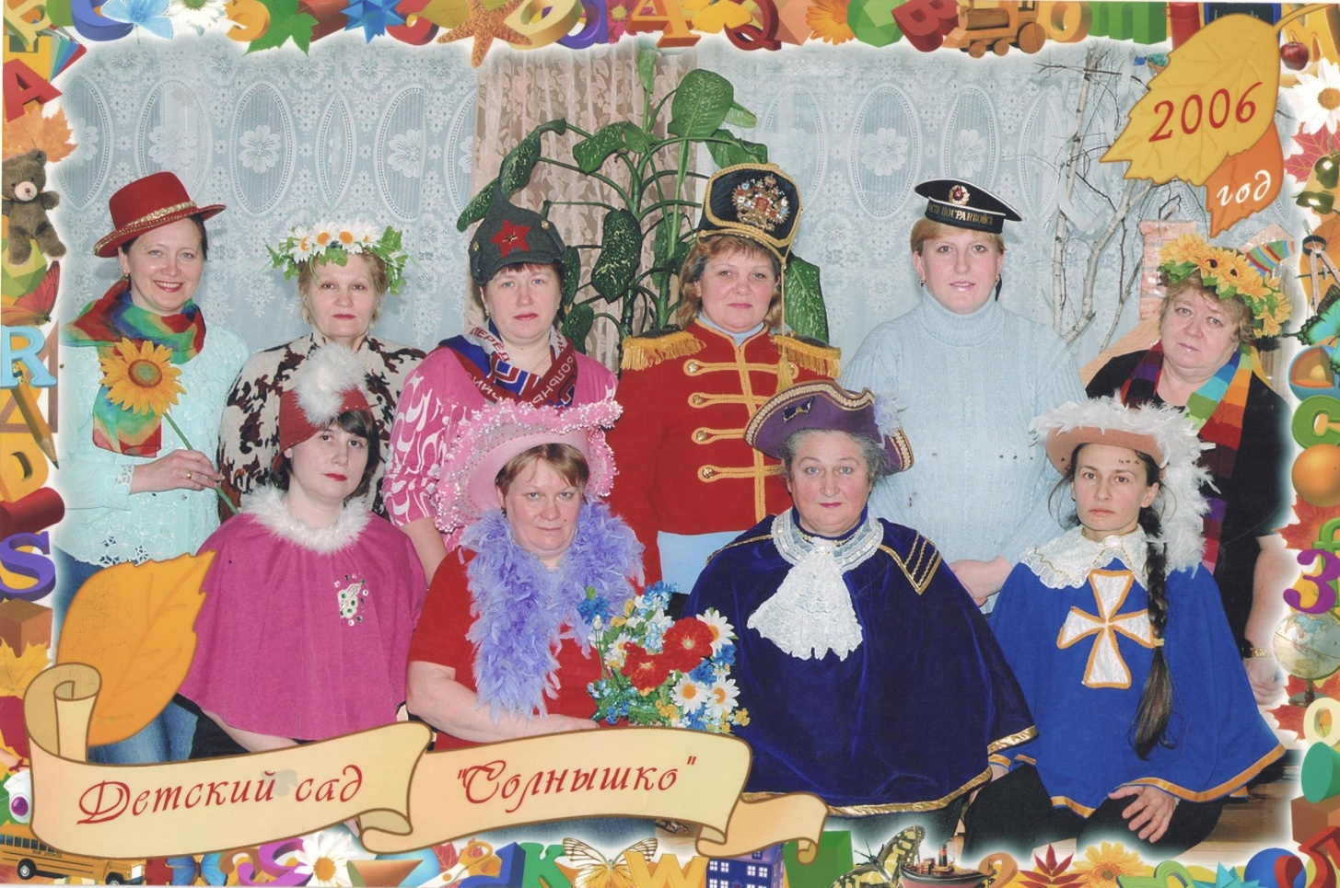
Детский сад «Солнышко» проработал под руководством
Оськиной Марии Никитичны до 2020года

Slide 9
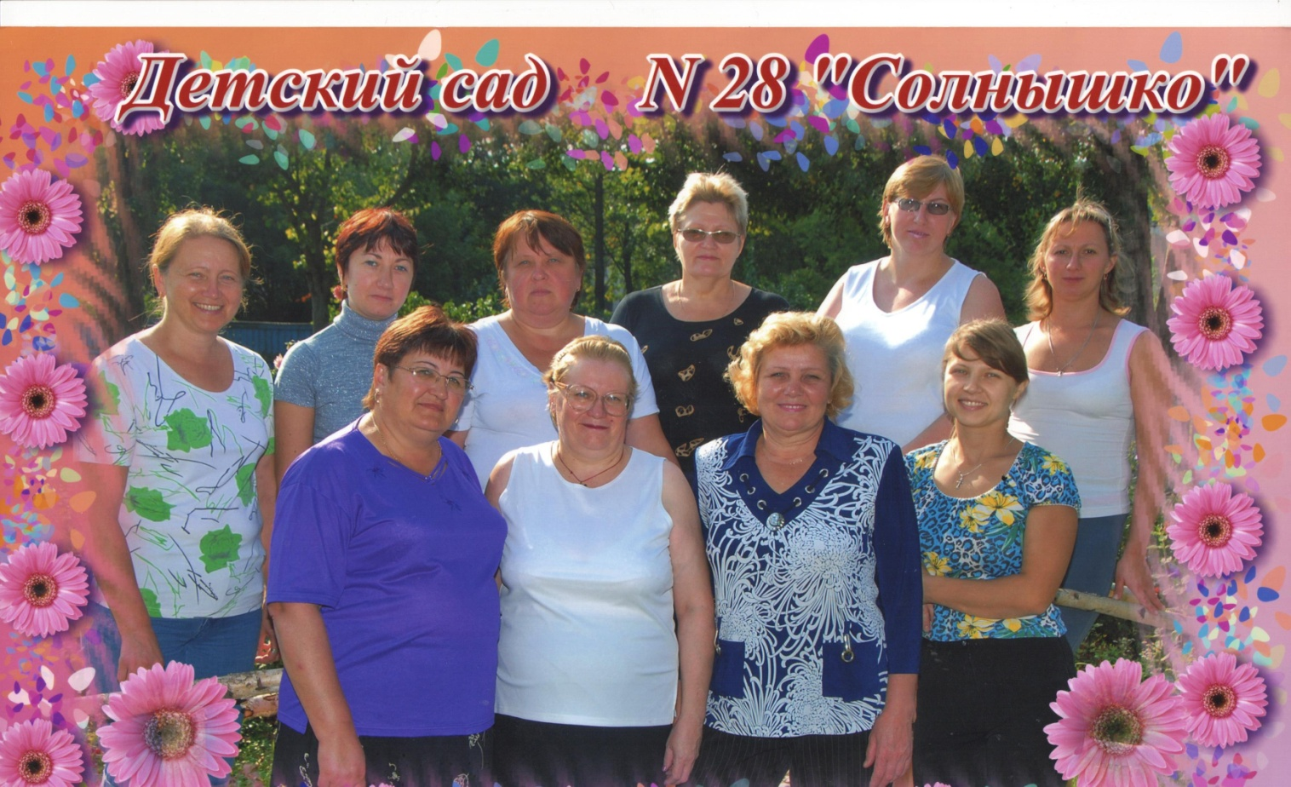
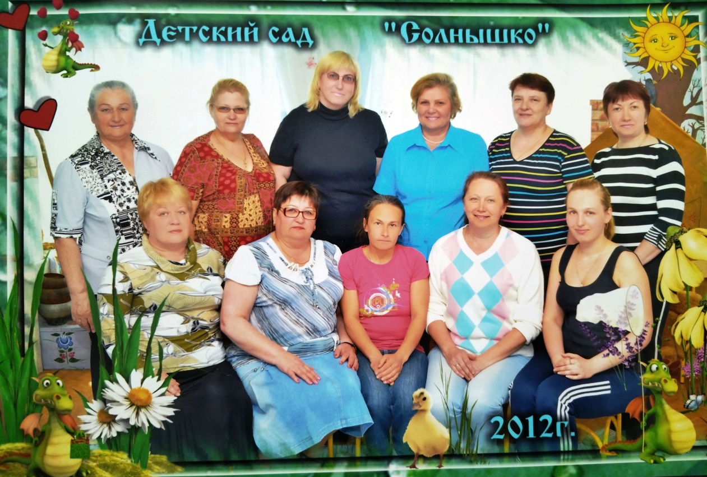

Slide 10
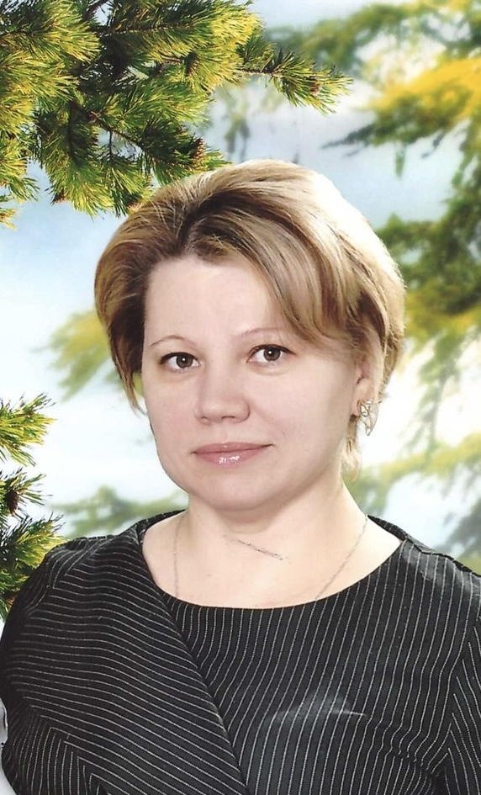
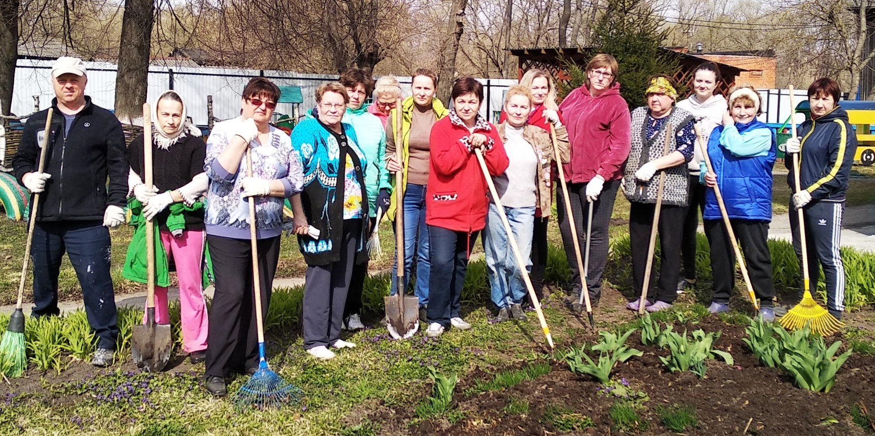
В январе 2021 года детский сад «Солнышко» был объединен с детским садом «Гном» , заведующей стала Халитова Ирина Владимировна.

Slide 11
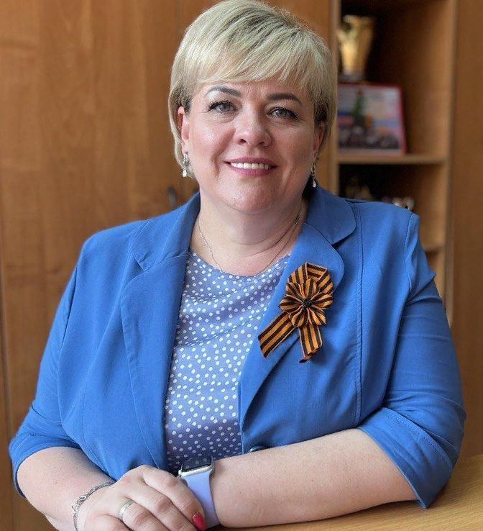
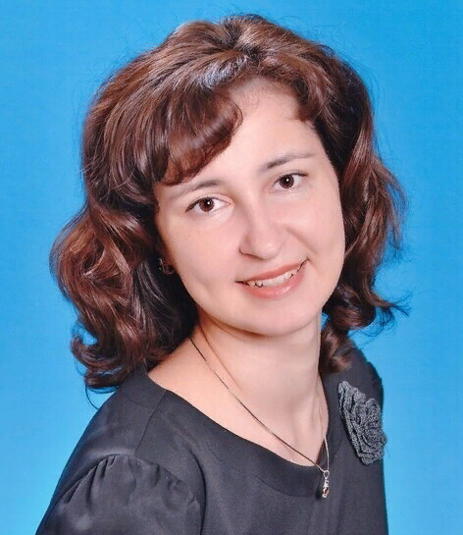
С 2021 года наш детский сад объединили со школой
и он стал называться МАОУ Краснопутьская школа
дошкольное отделением «Солнышко»
Директор
Мульганова
Вера Петровна
Заместитель директора по дошкольному воспитанию
Хоружева Анна Ринатовна

Slide 12
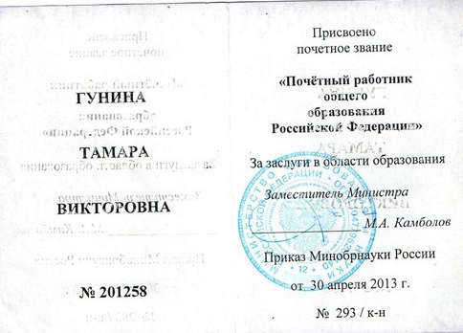
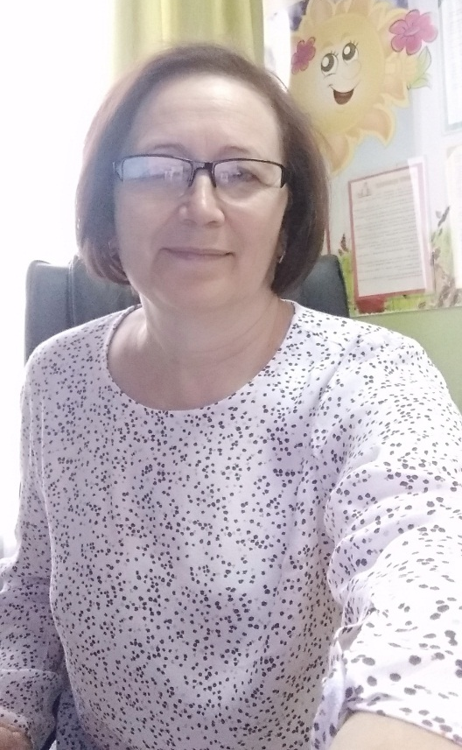
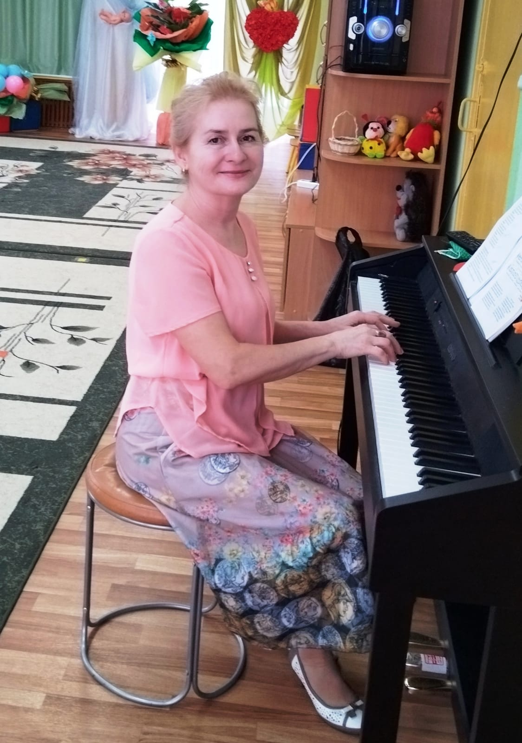

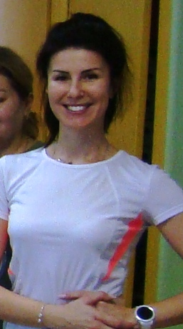
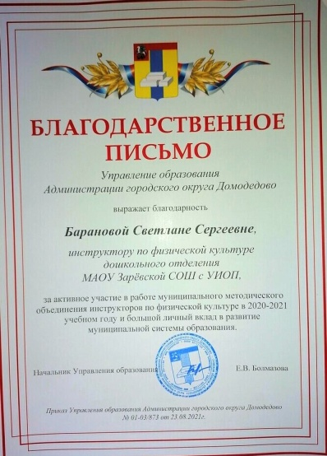
Сотрудники дошкольного отделения "Солнышко"
Гунина Тамара Викторовна- старший воспитатель, работает в детском саду 37 лет
Каратаева Альфия Фагимовна- музыкальный работник, работает в детском саду 13 лет
Баранова Светлана Сергеевна- инструктор по физической культуре работает в детском саду 7 лет

Slide 13
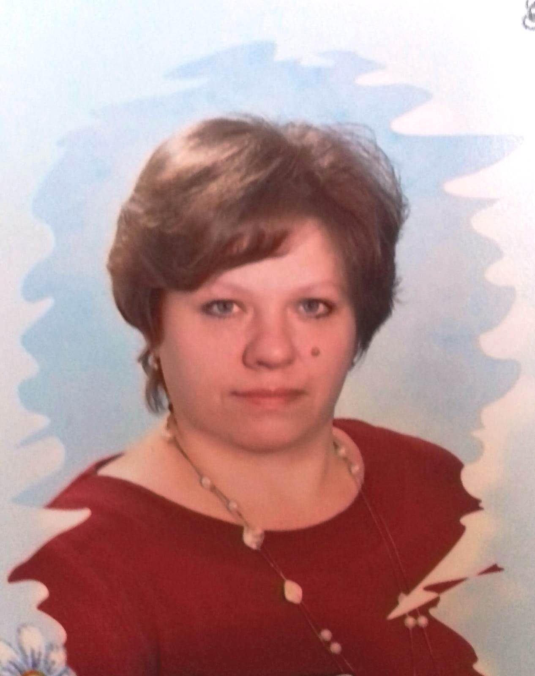
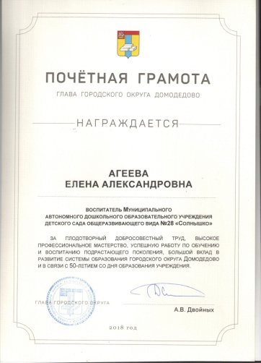
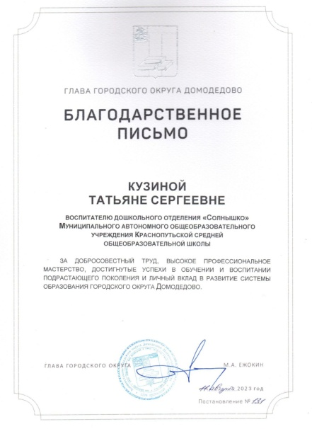
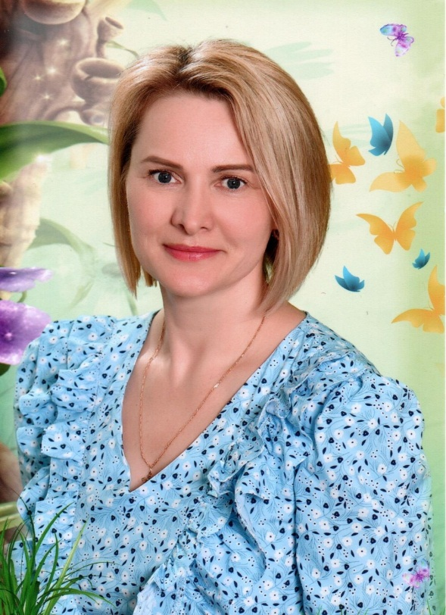
Агеева Елена Александровна – воспитатель, работает в детском саду 11 лет
Кузина
Татьяна Сергеевна – воспитатель, работает в детском саду 13 лет

Slide 14
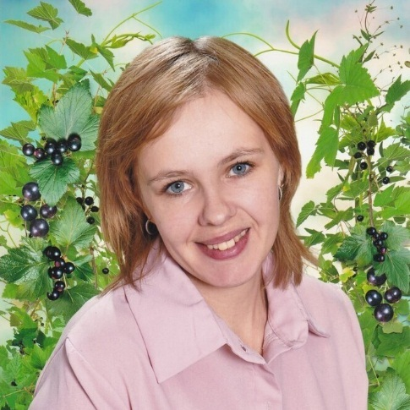

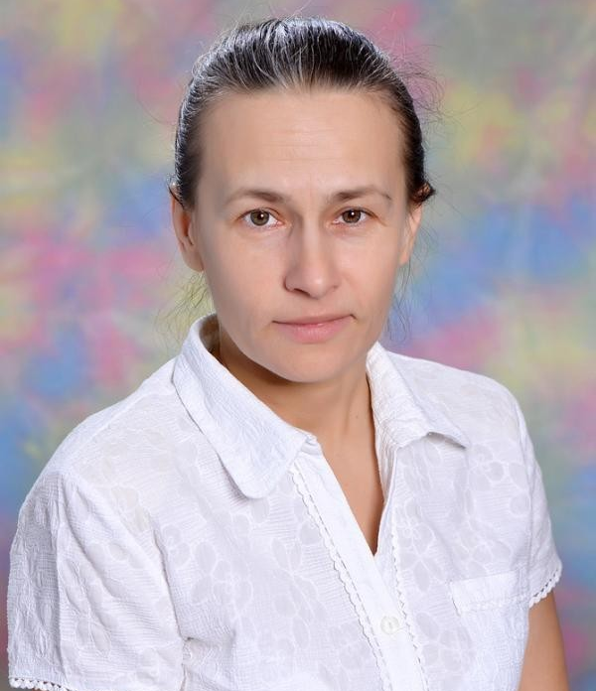
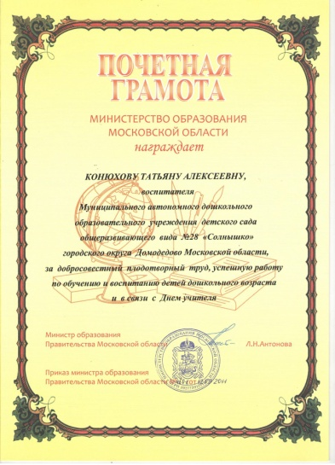
Казачкова
Галина Игоревна – воспитатель, работает в детском саду 8 лет
Конюхова
Татьяна Алексеевна – воспитатель. Работает в детском саду 26 лет

Slide 15
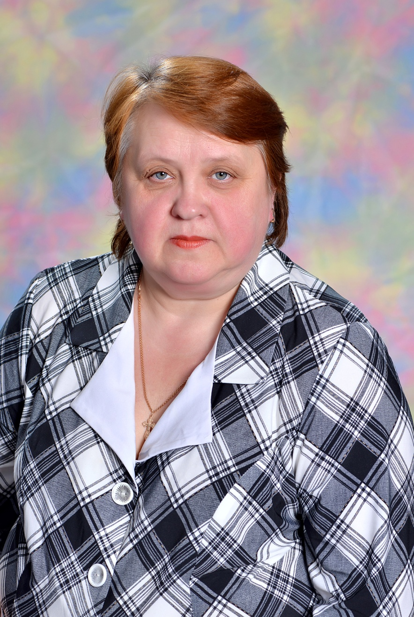

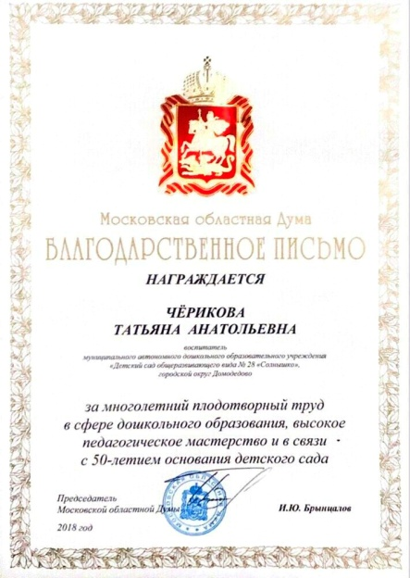
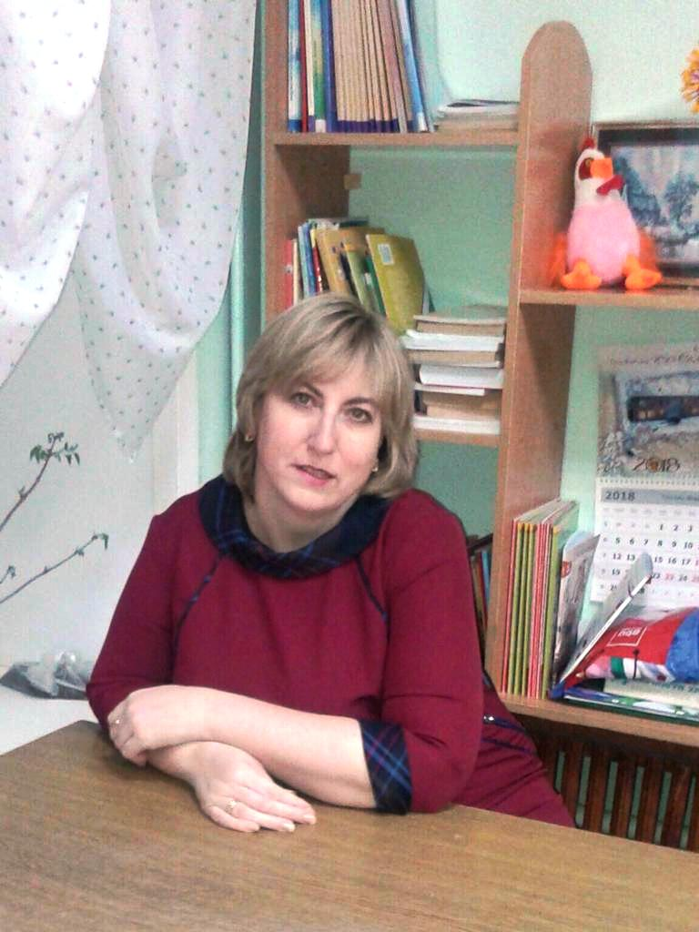
Безрукова
Мария Николаевна – воспитатель, работает в детском саду 21 год
Чёрикова
Татьяна Анатольевна – воспитатель, работает в детском саду 20 лет

Slide 16
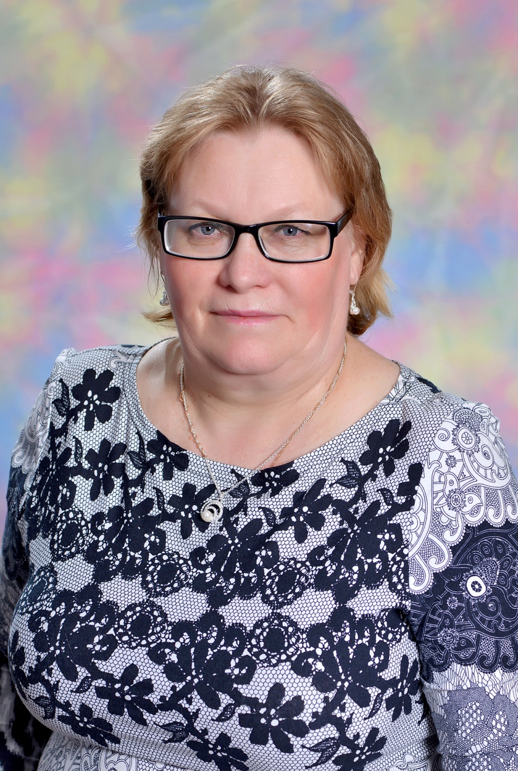
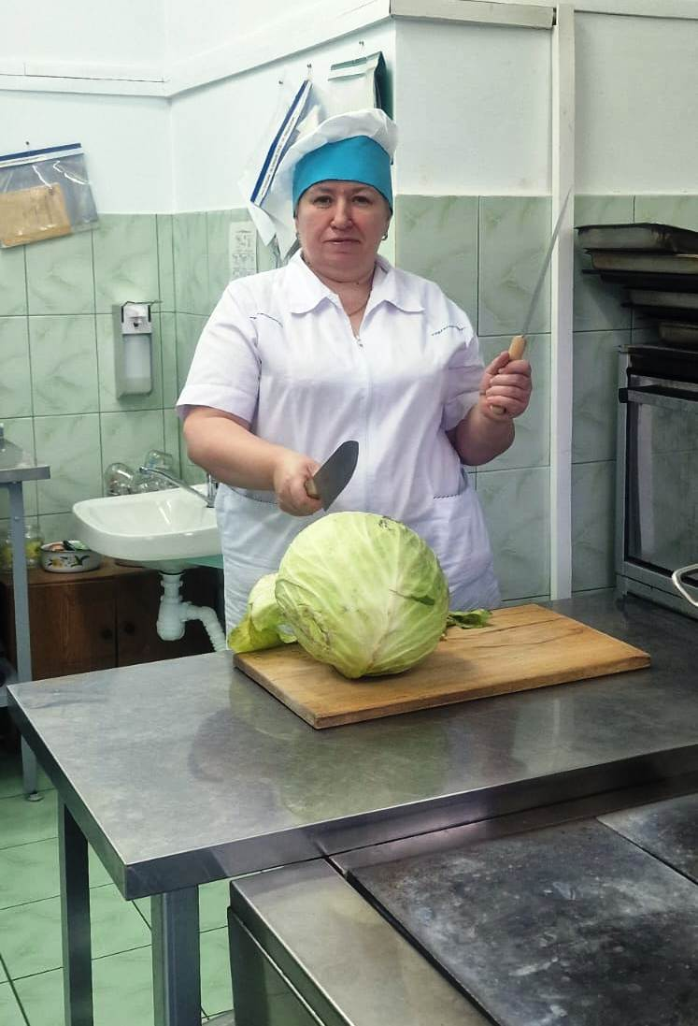
Ракса
Наталья Эдуардовна
- завхоз, работает в детском саду 19 лет
Гаврилова
Татьяна Сергеевна – повар, работает в детском саду !

Slide 17
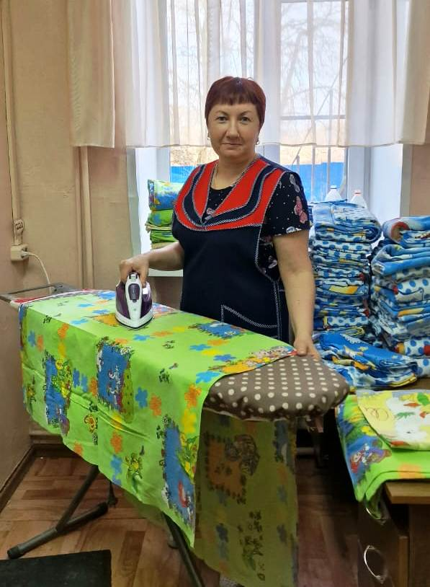
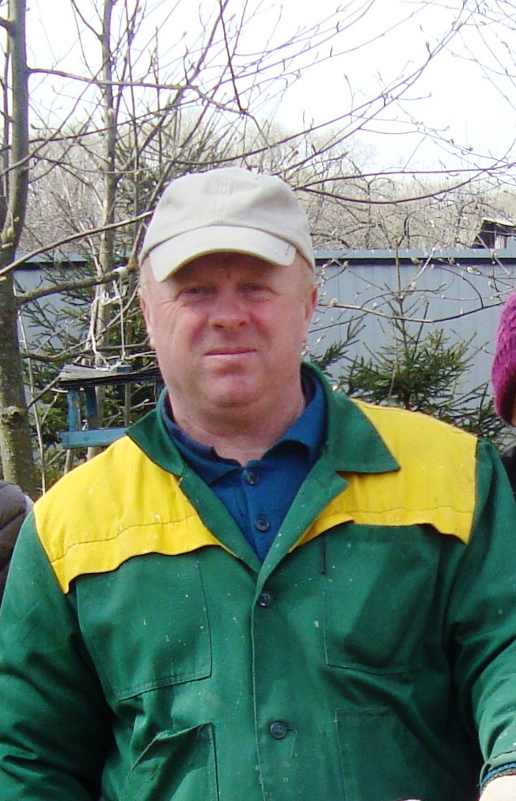
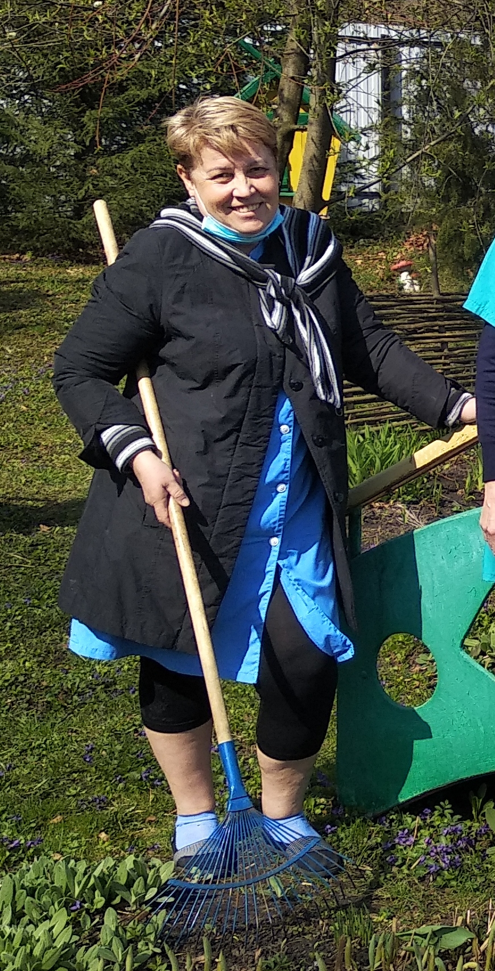
Попова
Евгения Юрьевна – прачка, работает в детском саду 15 лет
Конюхов
Геннадий Валентинович - дворник
Мальцева Татьяна Борисовна - уборщик служебных помещений

Slide 18
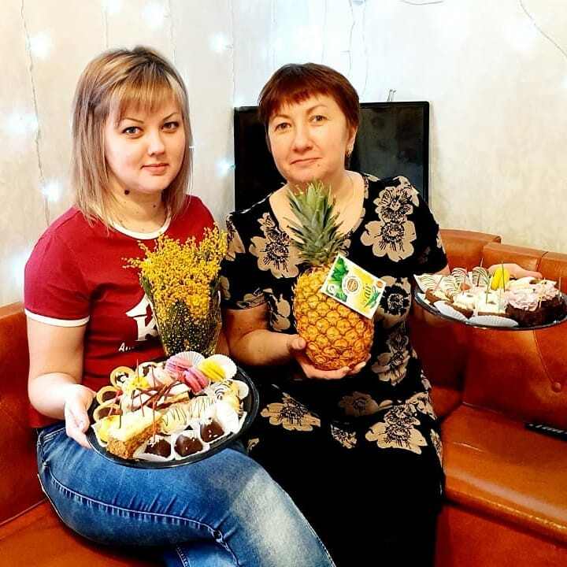
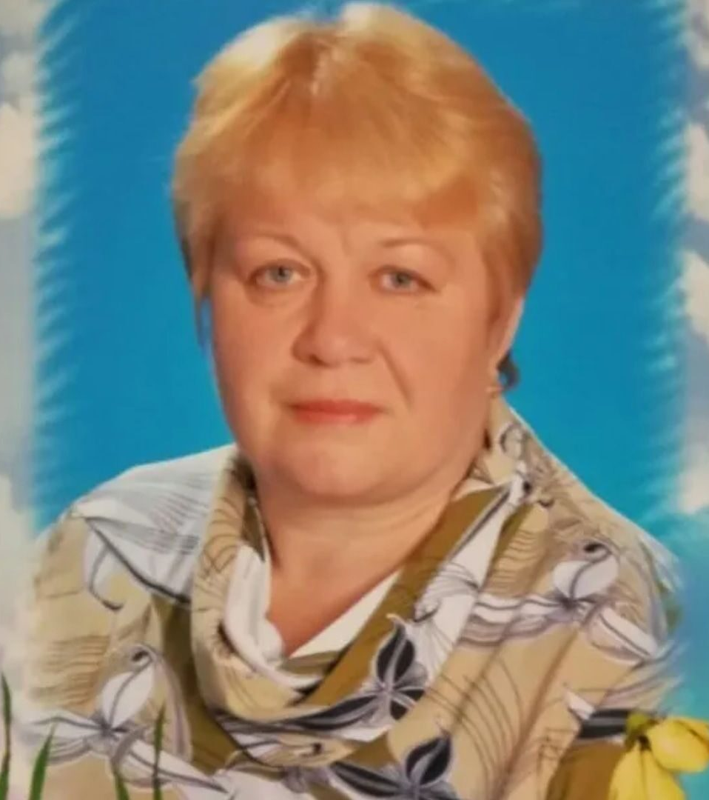
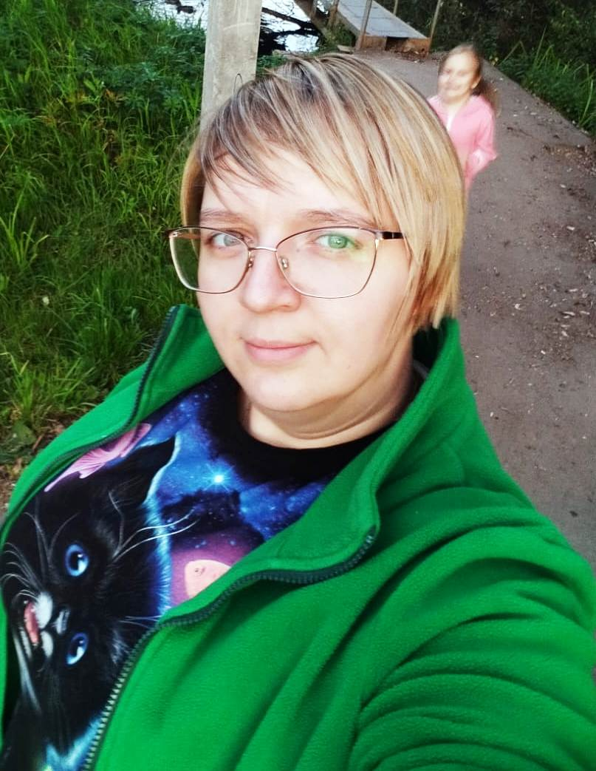
Лушникова
Елена Александровна - младший воспитатель
Михалева Татьяна Ивановна –
младший воспитатель, работает в детском саду 15 лет
Зверева
Кристина Викторовна - младший воспитатель

Slide 19


Slide 20
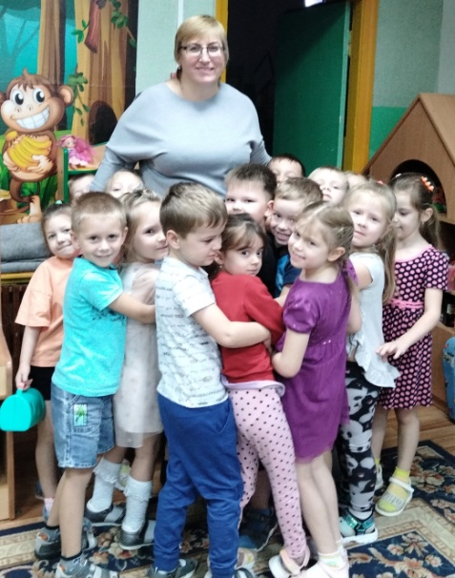
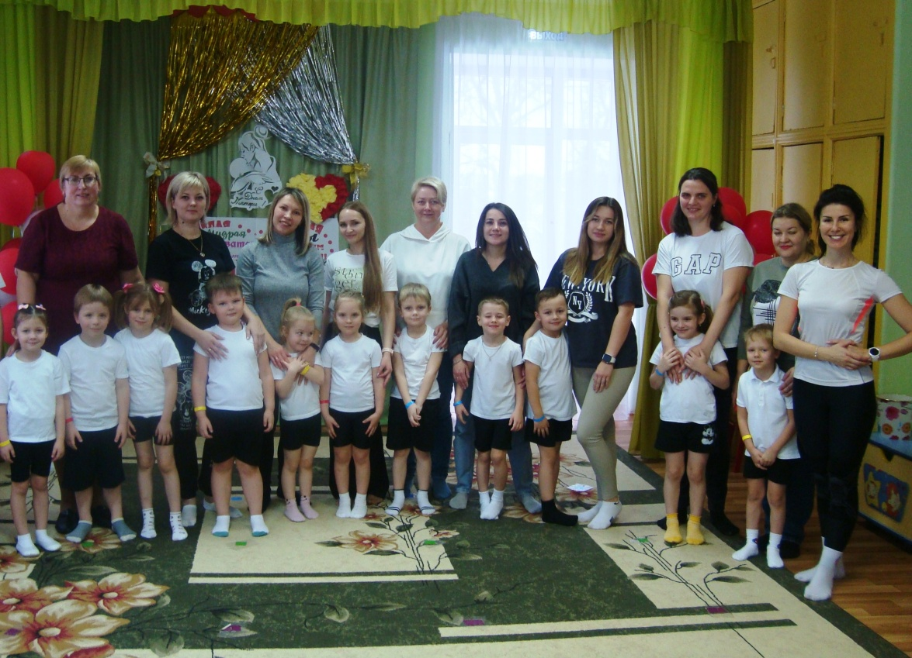
Наши сотрудники, настоящие профессионалы своего дела. Ведь именно они самые трудолюбивые, творческие, всё умеющие, болеющие за всё душой, любящие детей люди.
Всё что мы делаем в нашем детском саду – мы делаем ради них, наших детей, ради того, чтобы они росли и развивались. И хочется, чтобы родители продолжали развивать, то, что мы вложили в детей и потом радовались успехам. Ведь детский сад – это сад радости.

